Slide 1


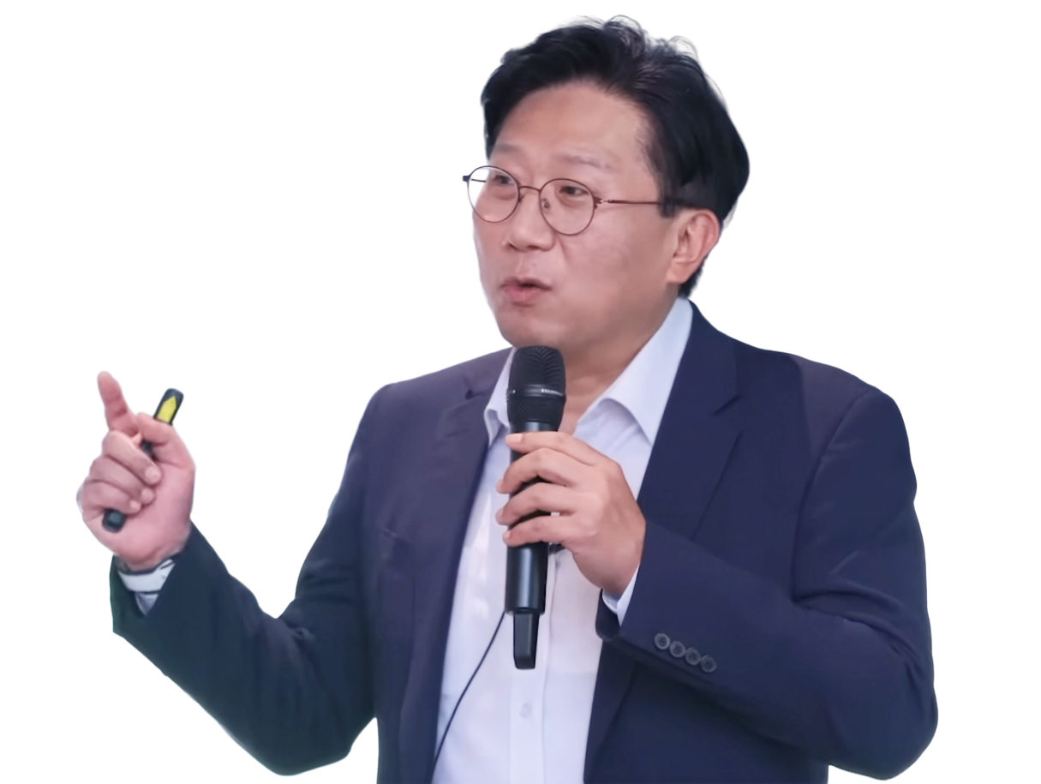
임주혁 상무
한화투자증권 자산관리본부장
증권업의
이해
2023 ~ 현재
리테일본부장 취임 및 경영진 합류
한화투자증권 자산관리(WM)본부장 (상무)
차별화된 자산관리 서비스 도입: 중개형 ISA 서비스 확대 및 해외주식 투자자를 위한 무료 세무신고 대행 등 고객 맞춤형 솔루션 총괄
2024년 한화투자증권이 ‘대한민국 펀드어워즈’에서 투자자보호 최우수상을 수상할 당시, WM본부 수장으로서 시상식에 참석하여 성과를 빛냄
2020 ~ 2022
리테일본부장 취임 및 경영진 합류
한화투자증권 리테일본부장 승진
오랜 지점장 및 센터장 경험을 바탕으로, 한화투자증권의 전사 리테일 영업 및 채널 전략을 진두지휘
2010 ~ 2019
핵심 거점 센터 총괄 및 관리
한화투자증권 HFC 강남1센터장 역임
대한민국 리테일 금융 중심지인 강남 핵심 센터 총괄
~2010
현장 리테일 금융 전문가로서의 입지 구축
한화투자증권 이촌지점장 및 금융플라자 63지점장 역임
금융 최전선에서 VIP 고객 자산관리를 전담한 업계 ‘1세대 마스터 PB’

